Slide 1
Развёртывание СУБД Postgres с использованием средств автоматизации развёртывания и управления приложениями
Выполнил: Костюков К.А.
Проверил: Короленко В.В.

Slide 2
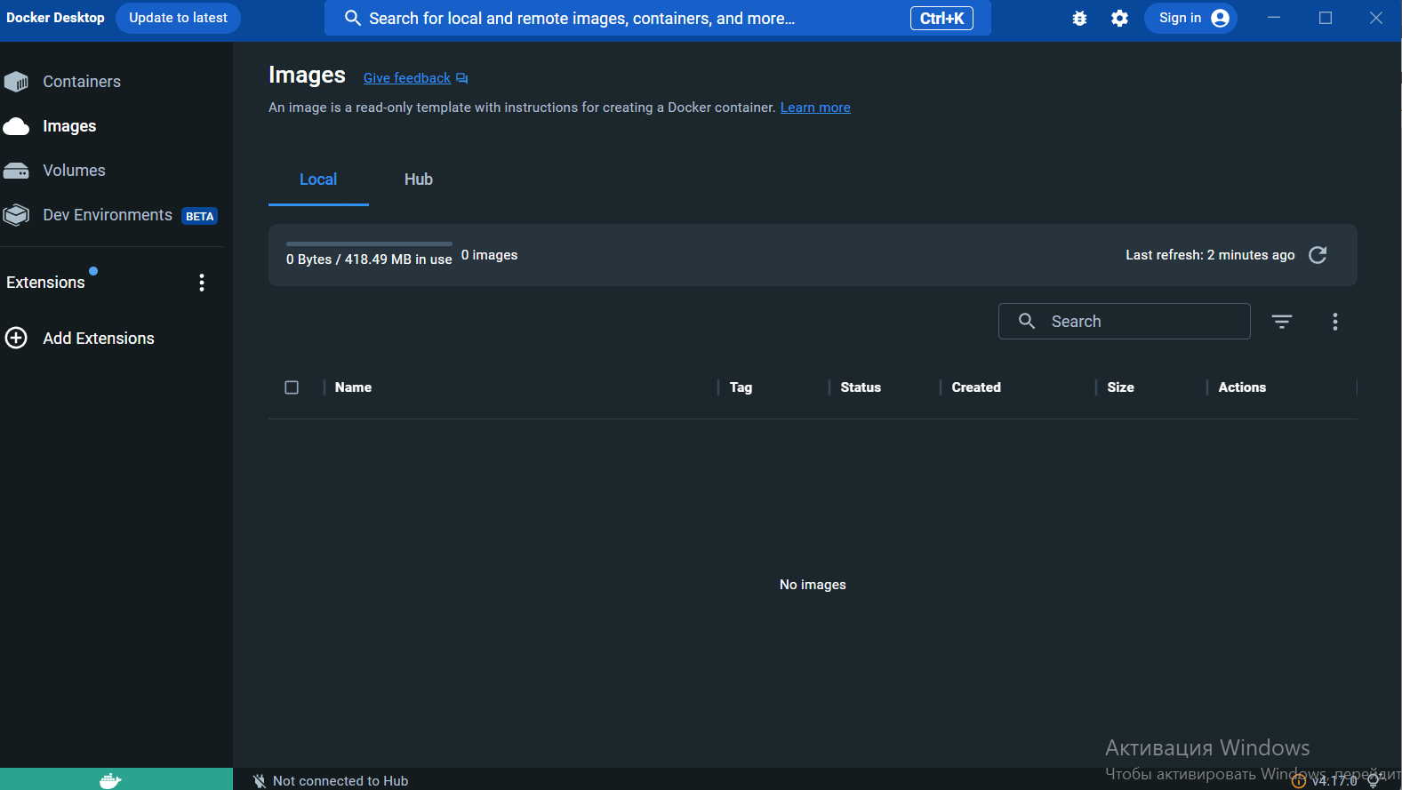
Docker
Сначала был изучен сайт https://www.docker.com, а также документация по docker (https://docs.docker.com), далее был зарегистрирован профиль на Docker Hub и был установлен на ОС Windows 10 Docker Desktop
Docker Desktop

Slide 3
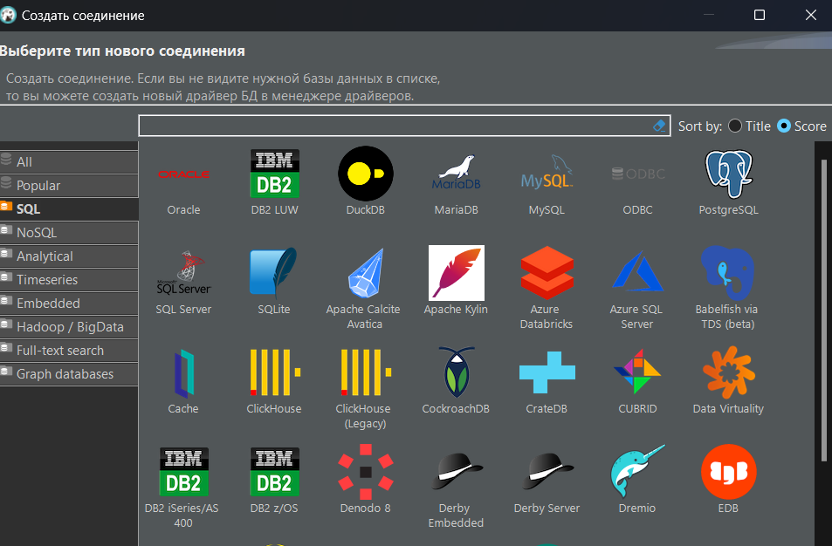
DBeaver
Теперь необходимо установить на систему DBeaver - это бесплатная программа для работы с СУБД. С её помощью можно создавать новые базы, изменять и удалять данные в уже существующих, выполнять SQL-запросы.
DBeaver

Slide 4
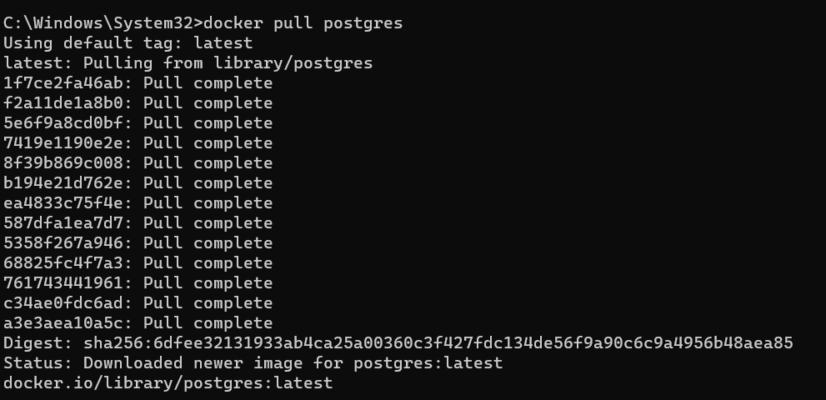
Загрузка docker-образа
Затем был скачан docker-образ с СУБД postgres с помощью команды для консоли.
Загрузка docker-образа

Slide 5
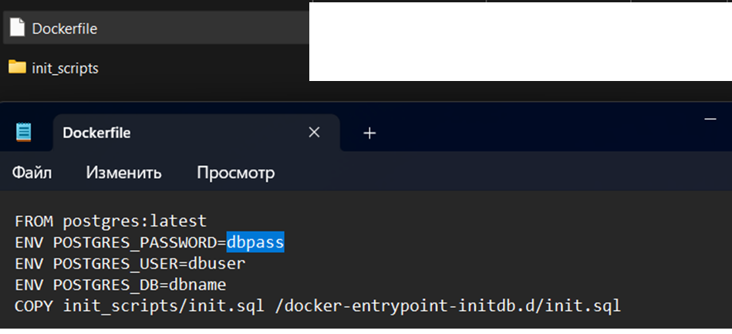
Dockerfile
После загрузки был создан Dockerfile с необходимым содержанием.
Dockerfile

Slide 6
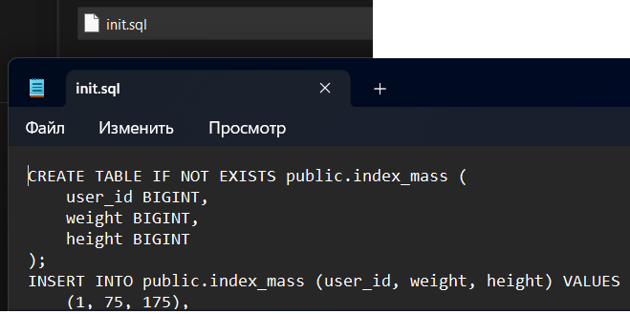
init.sql
Содержимое файла init.sql
init.sql

Slide 7
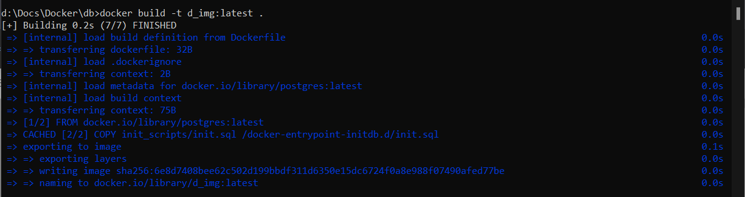
Docker-образ
После этого, с помощью команды «docker build -t d_img:latest .», запущенной из каталога с Dockerfile, был создан docker-образ «d_img».
Создание docker-образа

Slide 8

Контейнер
Чтобы воспользоваться СУБД был запущен контейнер с именем «d_cont» на основе образа «d_img:latest» с помощью команды: «docker run -d -p 5432:5432 --name d_cont d_img:latest». При запуске команды docker run, Docker будет искать образ dimg:latest` в локальном хранилище образов. Если образ не найден локально, он будет загружен из репозитория Docker Hub. После загрузки образа, Docker создаст и запустит контейнер на основе этого образа. Контейнер, созданный с помощью данной команды, будет работать в фоновом режиме, привязывая порт 5432 контейнера к порту 5432 хоста.
Запуск контейнера

Slide 9
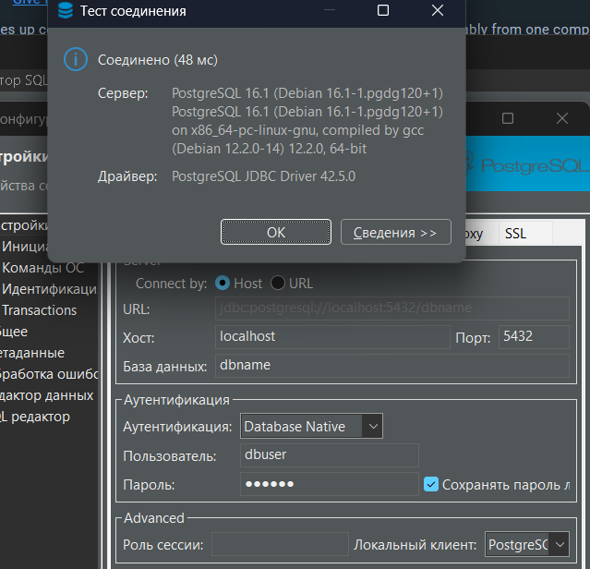
Проверка
Далее в DBeaver была проверена развёрнутая СУБД и подключена база данных с параметрами, указанными в Dockerfile командами.
Тест соединения

Slide 10
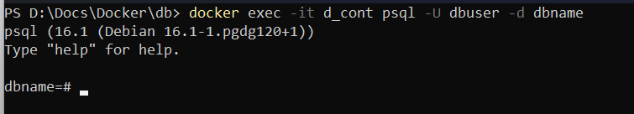
Подключение
Чтобы была возможность работать с базой данных из консоли, была написана специальная команда «docker exec -it d_cont psql -U dbuser -d dbname», которая позволит подключаться к работающему контейнеру, запускать интерфейс psql и вносить новые данные. Данная команда запускает интерактивную сессию внутри контейнера с именем или идентификатором d_cont. Затем, внутри контейнера, она запускает утилиту командной строки psql для подключения к базе данных PostgreSQL с помощью указанного имени пользователя и наименования базы данных -d dbname, что позволяет выполнять SQL-запросы или взаимодействовать с базой данных PostgreSQL изнутри контейнера Docker.
Команда для подключения

Slide 11
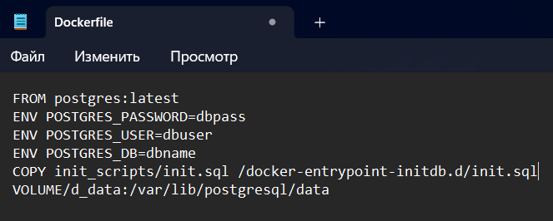
Volume
Чтобы данные, измененные в процессе работы контейнера, были доступны после удаления контейнера необходимо создать том (volume). Была добавлена строка: «VOLUME /d_data:/var/lib/postgresql/data», при этом локально будет создан том (volume) в папке «/d_data».
Создание тома

Slide 12
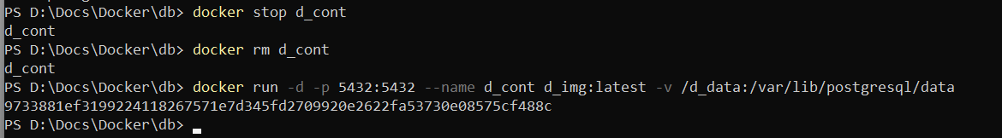
Удаление и создание
Далее созданный контейнер был удален, и создан новый контейнер с помощью команды: «docker run -d -p 5432:5432 --name d_cont d_img:latest -v /d_data:/var/lib/postgresql/data». Команда, как и прошлая, запускает контейнер на основе образа d_img:latest с именем d_cont, привязывает порт 5432 хоста к порту 5432 контейнера, запускает контейнер в фоновом режиме и сохраняет данные в локальной директории /d_data. При этом используется флаг -v, который привязывает локальную директорию /d_data к директории контейнера /var/lib/postgresql/data. Таким образом, данные, генерируемые контейнером PostgreSQL, будут сохранены в локальной директории /d_data.
Удаление и создание контейнера

Slide 13
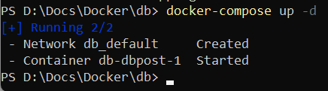
docker-compose.yml
После всего, был создан текстовый файл cmd.txt, в котором описаны все команды, которые необходимо использовать для развертывания базы данных Postgres с помощью Dockerfile (создание образа, запуск контейнера, создание тома), команда для создания docker-контейнера с томом (volume) на основе docker-образа и команда для запуска контейнера с интерфейсом psql для внесения новых данных в БД. Затем, был создан контейнер с использованием файла docker-compose.yml.
Создание контейнера с файлом docker-compose.yml

Slide 14
docker-compose.yml
version: "3.9"
services:
dbpost:
image: postgres:latest
environment:
POSTGRES_DB: dbcompose
POSTGRES_USER: usrcompose
POSTGRES_PASSWORD: passcompose
volumes:
- ./init_scripts/init.sql:/docker-entrypoint-initdb.d/init.sql
ports:
- 5432:5432

